Slide 1
第10章 文件组织、索引结构
文件组织
动态索引结构

Slide 2
10.1 文件组织
文件的基本概念
什么是文件
  文件是存储在外存上的数据结构。
  文件分操作系统文件和数据库文件
    操作系统中的文件是流式文件：是没有结构的字符流
    数据库文件是具有结构的数据集合
  数据结构中讨论的是数据库文件。
操作系统对文件是按物理记录读写的，在数据库中文件按页块存储和读写。

Slide 3
文件的组成
文件由记录组成；记录由若干数据项组成。
记录是文件存取的基本单位，数据项是文件可使用的最小单位。
从不同的观点，文件记录分为逻辑记录和物理记录。前者是面向用户的基本存取单位，后者是面向外设的基本存取单位。
能够唯一标识一个记录的数据项或数据项集称为主关键码项，其值称为主关键码；
不唯一标识一个记录的数据项或数据项集称为次关键码项，其值称为次关键码。

Slide 4
文件结构：文件的逻辑结构、文件的存储结构和文件的操作。
文件的逻辑结构是线性结构，各个记录以线性方式排列。
文件的存储结构是指文件在外存上的组织方式，它与文件特性有关。
  顺序组织
  直接存取组织（散列组织）
  索引组织
文件的操作是定义在逻辑结构上的，但操作的具体实现要在存储结构上进行。

Slide 5
顺序文件 (Sequential File )
顺序文件中的记录按它们进入文件的先后顺序存放，其逻辑顺序与物理顺序一致。
如果文件的记录按主关键码有序，则称其为顺序有序文件，否则称其为顺序无序文件。
顺序文件通常存放在顺序存取设备（如磁带）上或直接存取设备（如磁盘）上。
当存放在顺序存取设备上时只能按顺序搜索法存取；当存放在直接存取设备上时，可以使用顺序搜索法、折半搜索法等存取。

Slide 6
直接存取文件 (Direct Access File)
文件记录的逻辑顺序与物理顺序不一定相同。通过记录的关键码可直接确定该记录的地址。
利用散列技术组织文件。处理类似散列法，但它是存储在外存上的。

Slide 7

索引文件 (Indexed File)
索引文件由索引表和主文件组成。
索引表
数据表
key
addr
职工号
姓名
性别
职务
婚否
…
03
2k
0
1k
2k
3k
4k
5k
6k
7k
83
张珊
女
教师
已婚
…
08
1k
08
李斯
男
教师
已婚
…
17
6k
03
王璐
男
教务员
已婚
…
24
4k
95
刘琪
女
实验员
未婚
…
47
5k
24
岳跋
男
教师
已婚
…
51
7k
47
周斌
男
教师
已婚
…
83
0
17
胡江
男
实验员
未婚
…
95
3k
51
林青
女
教师
未婚
…

Slide 8
索引表用于指示逻辑记录与物理记录间的对应关系，它是按关键码有序的表。
  索引顺序文件：主文件也按关键码有序。此时可对主文件分组，一组记录对应一个索引项。称这种索引表为稀疏索引。
  索引非顺序文件：主文件中记录未按关键码有序。此时，每一个主文件记录必须对应索引项。称这种索引表为稠密索引。

Slide 9
稠密索引：
——一个索引项对应数据表中一个对象的索引结构。
——当对象在外存中按加入顺序存放而不是按关键码有序存放时必须采用稠密索引结构，这时的索引结构叫做索引非顺序结构
稀疏索引：
当对象在外存中有序存放时，可以把所有 n 个对象分为 b 个子表(块)存放，一个索引项对应数据表中一组对象(子表)。

Slide 10
子表的要求
所有对象：可能按关键码有序地存放, 也可能无序地存放。
子表：必须分块有序, 后一个子表中所有对象的关键码均大于前一个子表中所有对象的关键码。它们都存放在数据区中

Slide 11
数据区
索引表
33
48
80
98
子表1
22 12 13 30 29 33
1
2
3
4
子表2
36 42 44 48 39 40
子表3
60 74 56 79 80 66
子表4
92 82 88 98 94
max_key
索引ID：第 i 个索引项是第 i 个子表的索引项, i = 0, 1, …, n-1
索引顺序结构

Slide 12
索引顺序结构的搜索:
  先在索引表 ID 中搜索给定值 K, 确定满足
  ID[i-1].max_key < K ≤ ID[i].max_key
  的 i 值, 即待查对象可能在的子表的序号。
  再在第 i 个子表中按给定值搜索要求的对象。
搜索成功时的平均搜索长度：
ASL_{IndexSeq} = ASL_{Index} + ASL_{SubList}

Slide 13
多级索引结构
当数据记录数目特别大，索引表本身也很大，在内存中放不下，需要分批多次读取外存才能把索引表搜索一遍。
建立索引的索引(二级索引)。二级索引可以常驻内存，二级索引中一个索引项对应一个索引块，登记该索引块的最大关键码及该索引块的存储地址。
如果二级索引在内存中也放不下，需要分为许多块多次从外存读入。可以建立二级索引的索引(三级索引)。这时, 访问外存次数等于读入索引次数再加上1次读取记录。
必要时, 还可以有4级索引, 5极索引, …。

Slide 14
root
(23, ) (49, ) (95, )
(06, ) (15, ) (23, )
(32, ) (41, ) (49, )
(60, ) (95, )
02 06
11 15
18 23
29 32
38 41
45 49
52 60
77 95
head

Slide 15
这种多级索引结构形成 m 叉树。树中每一个分支结点表示一个索引块, 它最多存放 m 个索引项, 每个索引项分别给出各子树结点 (低一级索引块) 的最大关键码和结点地址。
树的叶结点中各索引项给出在数据表中存放的记录的关键码和存放地址。这种m叉树用来作为多级索引，就是m路搜索树。

Slide 16
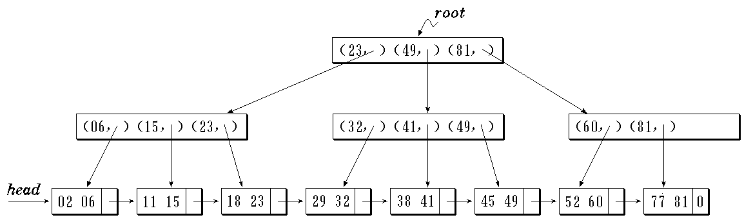
m 路静态搜索树
二级索引结构的示例

Slide 17
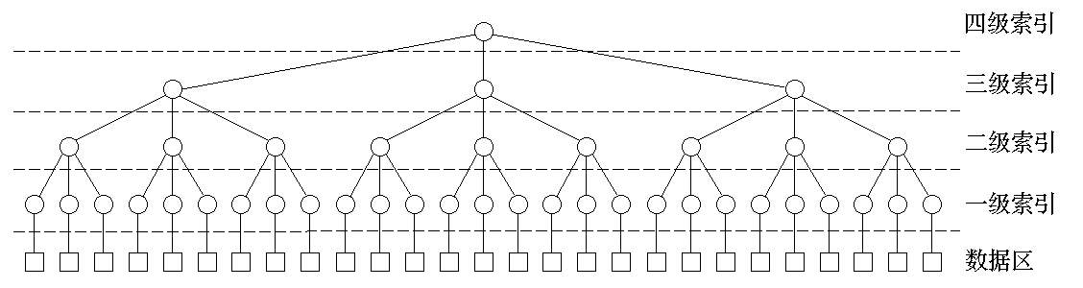
多级索引结构形成 m 路搜索树

Slide 18
每一个分支结点：一个索引块
分别给出各子树结点 (低一级索引块) 的最大关键码和结点地址
树的叶结点中各索引项：给出在数据表中存放的对象的关键码和存放地址。

Slide 19
m路搜索树
静态索引结构
结构在初始创建，数据装入时就已经定型，在整个运行期间，树的结构不发生变化
动态索引结构
在整个系统运行期间，树的结构随数据的增删及时调整，以保持最佳的搜索效率

Slide 20
10.2 动态搜索结构
动态的 m 路搜索树
一般定义：一棵 m 路搜索树, 它或者是一棵空树, 或者是满足如下性质的树：
  根最多有 m 棵子树, 并具有如下的结构：
n, P₀, ( K₁, P₁ ), ( K₂, P₂ ), ……, ( K_{n}, P_{n} )其中，P_{i} 是指向子树的指针，0 ≤ i ≤ n < m；K_{i} 是关键码，
1 ≤ i ≤ n < m。 K_{i} < K_{i+1}, 1 ≤ i < n。
  在子树 P_{i} 中所有的关键码都小于 K_{i+1}，且大于 K_{i}，0 < i < n。
  在子树 P_{n} 中所有的关键码都大于K_{n}；
  在子树 P₀ 中的所有关键码都小于 K₁。
  子树 P_{i} 也是 m 路搜索树，0 ≤ i ≤ n。

Slide 21
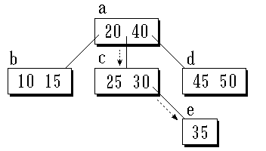
2,b,(20,c),(40,d)
一棵3路搜索树的示例
2,0,(25,0),(30,e)

Slide 22
m 路搜索树的类定义
template <class Type> class Mtree { //基类
public:
Triple<Type> & Search ( const Type & );
protected:
Mnode<Type> root;
int m;
}
AVL树是2路搜索树。

Slide 23
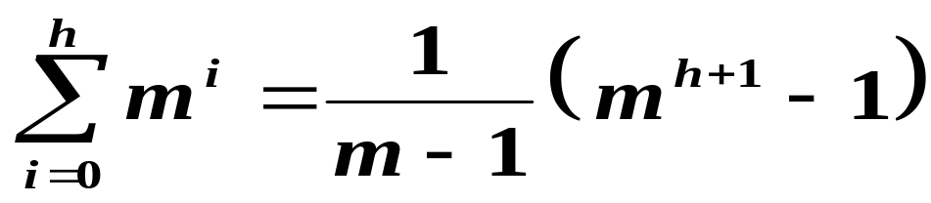
如果已知 m 路搜索树的度 m 和它的高度 h, 则树中的最大结点数为:
(等比级数前 h 项求和)
每个结点中最多有 个关键码，在一棵高度为 h 的 m 路搜索树中关键码的最大个数为 ?
m-1
m^{h+1}-1

Slide 24
标识 m 路搜索树结点的三元组表示
struct Triple {
Mnode<Type> * r; //结点地址指针
int i; int tag; //结点中关键码序号i
}; //tag=0,搜索成功；tag=1,搜索不成功

Slide 25
m 路搜索树上的搜索算法
搜索35

Slide 26
template <class Type> Triple<Type> & Mtree<Type> :: Search ( const Type & x ) {
Triple result; //记录搜索结果三元组
GetNode ( root ); //读入根结点
Mnode <Type> *p = root, *q = NULL;
while ( p != NULL ) { //从根开始检测
int i = 0; p→key[(p→n)+1] = MAXKEY;
while ( p→key[i+1] < x ) i++; //结点内搜索
if ( p→key[i+1] == x ) { //搜索成功
result.r = p; result.i = i+1; result.tag = 0;
return result;
}
q = p; p = p→ptr[i]; //向下一层结点搜索
GetNode (p); //读入该结点
}
result.r = q; result.i = i; result.tag = 1;
return result ;} //搜索失败,返回插入位置

Slide 27
改善树的搜索性能？
提高搜索树的路数 m
对于给定的关键码数 n，搜索树是平衡的

Slide 28
B_树
一棵 m 阶B_树是一棵 m 路搜索树，它或者是空树，或者是满足下列性质的树：
  根结点至少有 2 个子女
  除根结点以外的所有结点 (不包括失败结点)至少有 ⎡m/2⎤ 个子女
  所有的失败结点都位于同一层
失败结点：是当搜索值x不在树中时才能到达的结点

Slide 29
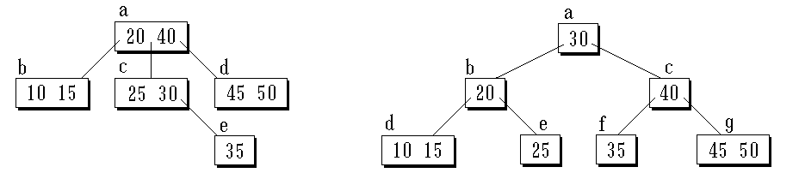
非B_树 B_树
事实上，在B_树的每个结点中还包含有一组指针D[m]，指向实际对象的存放地址。K[i]与D[i] (1 ≤ i ≤ n < m)形成一个索引项(K[i], D[i])，通过K[i]可找到某个对象的存储地址D[i]。

Slide 30
B_树的类定义和B_树结点类定义
template <class Type> class Btree :
public Mtree<Type> {
public:
int Insert ( const Type& x );
int Remove ( const Type& x );
};
template <class Type> class Mnode { //结点定义
private:
int n; //结点中关键码个数
Mnode<Type> *parent; //双亲指针
Type key[m+1]; //关键码数组 1∼m-1
Mnode<Type> *ptr[m+1]; //子树指针数组 0∼m
};

Slide 31
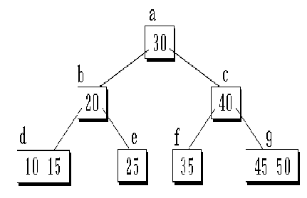
B_树的搜索算法

Slide 32
B_树的搜索时间：
与B_树的阶数m和B_树的高度h直接有关，必须加以权衡。
搜索成功所需的时间：取决于关键码所在的层次
搜索不成功所需的时间：取决于树的高度。

Slide 33
高度h与关键码个数 N 之间的关系
设在 m 阶B_树中，失败结点位于第 h 层。在这棵B_树中关键码个数 N 最小能达到多少？
  0层 1 个结点
  1层 至少 2 个结点
  2层 至少 2 ⎡m / 2⎤ 个结点
  3层 至少 2 ⎡m / 2⎤ ² 个结点
  如此类推，……
  h-1 层 至少有 2 ⎡m / 2⎤ ^{h-2} 个结点。
  所有这些结点都不是失败结点。

Slide 34
若树中关键码有 N 个, 则失败结点数为 N +1
N +1 = 失败结点数 = 位于第 h 层的结点数
≥ 2 ⎡m / 2⎤ ^{h-1}
∴ N ≥ 2 ⎡m / 2⎤ ^{h-1}-1
反之，如果在一棵 m 阶B_树中有 N 个关键码，则所有的非失败结点所在层次都小于 h，则
h-1 ≤ log _{⎡m / 2⎤} ( (N +1) / 2 )

Slide 35
N ≥ 2 ⎡m / 2⎤ ^{h-1}-1
h-1 ≤ log _{⎡m / 2⎤} ( (N +1) / 2 )
示例1：若B_树的阶数 m = 199，关键码总数 N = 1999999，则B_树的高度 h 不超过？
log₁₀₀ 1000000 +1= 4
示例2：若B_树的阶数 m = 3，高度 h = 4，则关键码总数至少为 ？
N = 2 ⎡3 / 2⎤ ⁴⁻¹-1 = 15

Slide 36
m值的选择
应使得在B_树中找到关键码 x 的时间总量达到最小。
  从磁盘中读入结点所用时间
  在结点中搜索 x 所用时间

Slide 37
B_树的插入
生成B_树的基本方法：
B_树是从空树起，逐个插入关键码而生成的。
在B_树，每个非失败结点的关键码个数都在[ ⎡m/2⎤ -1, m-1]之间。
插入在最底层的非失败结点开始。
如果在关键码插入后结点中的关键码个数超出了上界 m-1，则结点需要“分裂”，否则可以直接插入。

Slide 38
实现结点“分裂”的原则：
  设结点 p 中已经有 m-1 个关键码
  当再插入一个关键码后结点中的状态为：
  ( m, P₀, K₁, P₁, K₂, P₂, ……, K_{m}, P_{m})
  其中 K_{i} < K_{i+1}, 1 ≤ i < m
  这时必须把结点 p 分裂成两个结点 p 和 q，它们包含的信息分别为：
  结点 p：
  ( ⎡m/2⎤ -1, P₀, K₁, P₁, ……, K_{⎡m/2⎤ -1}, P_{⎡m/2⎤ -1})
  结点 q：
  (m - ⎡m/2⎤, P_{⎡m/2⎤}, K_{⎡m/2⎤+1}, P_{⎡m/2⎤+1}, ……, K_{m}, P_{m})
  位于中间的关键码 K_{⎡m/2⎤} 与指向新结点 q 的指针形成一个二元组 ( K_{⎡m/2⎤}, q )，插入到这两个结点的双亲结点中去。

Slide 39
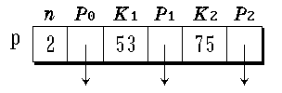

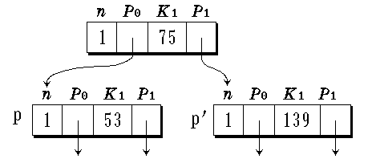
139
结点“分裂”的示例

Slide 40
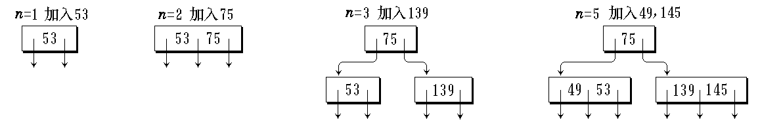
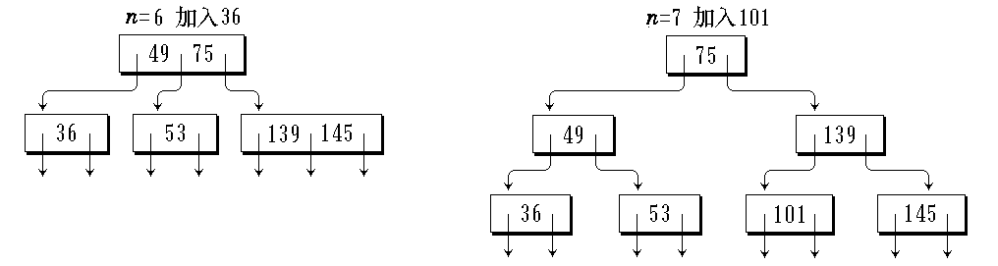
示例：从空树开始逐个加入关键码建立3阶B_树

Slide 41
m阶B_树的性质
每个结点至多有m棵子树，m-1个关键码
若根结点不是叶结点，则至少有 2 个子女
除根结点以外的所有结点 (不包括失败结点)至少有 ⎡m/2⎤ 个子女
所有的失败结点都位于同一层
若树中关键码有N个，则失败结点数为N+1
N ≥ 2 ⎡m / 2⎤ ^{h-1}-1 h-1 ≤ log _{⎡m / 2⎤} ( (N +1) / 2 )

Slide 42
示例:从空树开始加入关键码建立3阶B 树
n=1 加入53
n=2 加入75
n=3 加入139
53
53 75
75
53
139
n=5 加入49,145
n=6 加入36
75
49 75
49 53
139 145
36
53
139 145

Slide 43
n=6 加入36
49 75
36
53
139 145
n=7 加入101
75
49
139
36
53
101
145

Slide 44
在插入新关键码时，需要自底向上分裂结点。
最坏情况：？
从被插关键码所在叶结点到根的路径上的所有结点都要分裂。
分裂一个非根的结点：
分裂根结点：
写出 2 个结点
写出 3 个结点

Slide 45
B 树的删除
在B 树上删除一个关键码时,
  首先需要找到这个关键码所在的结点, 从中删去这个关键码。
  若该结点不是叶结点, 且被删关键码为 K_{i}, 1 ≤ i ≤ n, 则在删去该关键码之后, 应以该结点 P_{i} 所指示子树中的最小关键码 x 来代替被删关键码 K_{i} 所在的位置;
  然后在 x 所在的叶结点中删除 x。
在叶结点上的删除：有 4 种情况。

Slide 46

被删关键码所在叶结点同时又是根结点且删除前该结点中关键码个数 n ≥ 2，则直接删去该关键码并将修改后的结点写回磁盘。
删除36
m = 3
36 49
49

Slide 47
被删关键码所在叶结点不是根结点且删除前该结点中关键码个数 n ≥ ⎡m/2⎤ , 则直接删去该关键码并将修改后的结点写回磁盘, 删除结束。
a
m = 3
50
b
c
删除55
30
60 70
d
e
f
g
h
10
40
55 58
65
75 80
删除55
简单删除

Slide 48
a
m = 3
50
b
c
30
60 70
d
e
f
g
h
10
40
55 58
65
75 80
删除55
a
50
b
c
30
60 70
d
e
f
g
h
10
40
58
65
75 80

Slide 49
被删关键码所在叶结点删除前关键码个数 n = ⎡m/2⎤ -1, 若这时与该结点相邻的右兄弟 (或左兄弟) 结点的关键码个数 n ≥ ⎡m/2⎤，则可按以下步骤调整该结点、右兄弟 (或左兄弟) 结点以及其双亲结点，以达到新的平衡。
  将双亲结点中刚刚大于 (或小于) 该被删关键码的关键码 K_{i} (1 ≤ i ≤ n) 下移；
  将右兄弟 (或左兄弟) 结点中的最小 (或最大) 关键码上移到双亲结点的 K_{i} 位置；
  将右兄弟 (或左兄弟) 结点中的最左 (或最右) 子树指针平移到被删关键码所在结点中最后 (或最前) 子树指针位置；
  在右兄弟 (或左兄弟) 结点中，将被移走的关键码和指针位置用剩余的关键码和指针填补、调整。再将结点中的关键码个数减1

Slide 50
a
m = 3
50
b
c
30
60 70
d
e
f
g
h
10
40
55 58
65
75 80
结点联合调整
a
删除65
50
b
c
调整g,c,h
30
60 75
d
e
f
g
h
10
40
55 58
70
80

Slide 51
被删关键码所在叶结点删除前关键码个数 n = ⎡m/2⎤ -1, 若这时与该结点相邻的右兄弟 (或左兄弟) 结点的关键码个数 n = ⎡m/2⎤ -1, 则“合并”。
假设合并至左兄弟，且其结点地址由双亲结点中的指针P_{i+1}所指，则在删除关键字后，它所在结点中的剩余信息，加上双亲结点中关键字K_{i+1}一起，合并至P_{i}所指结点中。
假设合并至右兄弟，且其结点地址由双亲结点中的指针P_{i}所指，则在删除关键字后，它所在结点中的剩余信息，加上双亲结点中关键字K_{i+1}一起，合并至P_{i+1}所指结点中。

Slide 52
具体方法（合并至左兄弟）：
将双亲结点 p 中相应关键码下移到选定保留的结点（左兄弟）中。若要合并 p 中的子树指针 P_{i} 与 P_{i+1} 所指的结点, 且保留 P_{i} 所指结点, 则把 p 中的关键码 K_{i+1}下移到 P_{i} 所指的结点中。
把 p 中子树指针 P_{i+1} 所指结点中的全部指针和关键码都照搬到 P_{i} 所指结点的后面。删去 P_{i+1} 所指的结点。
在结点 p 中用后面剩余的关键码和指针填补关键码 K_{i+1} 和指针 P_{i+1}。
修改结点 p 和选定保留结点的关键码个数。

Slide 53
具体方法（合并至右兄弟）：
将双亲结点 p 中相应关键码下移到选定保留的结点（左兄弟）中。若要合并 p 中的子树指针 P_{i} 与 P_{i+1} 所指的结点, 且保留 P_{i+1} 所指结点, 则把 p 中的关键码 K_{i+1}下移到 P_{i +1}所指的结点中。
把 p 中子树指针 P_{i}所指结点中的全部指针和关键码都照搬到 P_{i +1}所指结点的前面。删去 P_{i} 所指的结点。
在结点 p 中用前面剩余的关键码和指针填补关键码 K_{i+1} 和指针 P_{i}。
修改结点 p 和选定保留结点的关键码个数。

Slide 54
a
m = 3
50
删除55
b
c
30
58 75
合并f, g
d
e
f
g
h
10
40
55
60
80
结点合并
a
删除55
50
b
c
30
75
d
e
f
h
10
40
58 60
80

Slide 55
a
m = 3
50
删除80
b
c
30
58 75
合并g, h
d
e
f
g
h
10
40
55
60
80
结点合并
a
50
删除80
b
c
30
58
d
e
f
h
10
40
55
60 75

Slide 56
在合并结点的过程中, 双亲结点中的关键码个数减少了。
若双亲结点是根结点且结点关键码个数减到 0, 则将该双亲结点删去, 合并后保留的结点成为新的根结点; 否则将双亲结点与合并后保留的结点都写回磁盘, 删除处理结束。
若双亲结点不是根结点且关键码个数减到⎡m/2⎤ -2，又要与它自己的兄弟结点合并, 重复上面的合并步骤。
最坏情况下这种结点合并处理要自下向上直到根结点。

Slide 57
非叶结点删除
m = 3
a
50
删除50
删除50
b
c
30
60 70
用55取代
d
e
f
g
h
10
40
55 58
65
75 80
删除55
a
55
删除55
b
c
30
60 70
用58取代
d
e
f
g
h
10
40
58
65
75 80

Slide 58
结点合并与调整
a
58
合并f, g
b
c
30
60 70
d
e
f
g
h
10
40
65
75 80
a
58
b
c
删除70
30
70
d
e
f
h
10
40
60 65
75 80

Slide 59
a
删除70
58
删除75
b
c
30
75
用75取代
d
e
f
h
10
40
60 65
80

Slide 60
a
删除75
58
b
c
30
80
用80取代
调整f, c, h
e
f
h
d
10
40
60 65
a
58
删除10
b
c
30
65
e
f
h
d
10
40
60
80

Slide 61
a
58
b
c
30
65
e
f
h
d
40
60
80
b
58 65
d
f
h
30 40
60
80

Slide 62
a
58
删除10
b
c
30
65
e
f
h
d
10
40
60
80
b
58 65
d
f
h
30 40
60
80

Slide 63
B 树的关键码删除算法
template <class Type> int Btree<Type> ::
Delete ( const Type & x ) {
Triple<Type> loc = Search (x); //搜索x
if ( loc.tag ) return 0; //未找到,不删除
Mnode<Type> *p = loc.r, *q, *s; //找到,删除
int j = loc.i;
if ( p->ptr[j] != NULL ) { //非叶结点
s = p->ptr[j]; GetNode (s); q = p;
while ( s != NULL ) { q = s; s = s->ptr[0]; }
p->key[j] = q->key[1]; //从叶结点替补
compress ( q, 1 ); //在叶结点删除

Slide 64
p = q; //转化为叶结点的删除
}
else compress ( p, j ); //叶结点,直接删除
int d = (m+1)/2; //求 ⎡m/2⎤
while (1) { //调整或合并
if ( p->n < d -1 ) { //小于最小限制
j = 0; q = p->parent; //找到双亲
GetNode (q);
while ( j <= q->n && q->ptr[j] != p )
j++;
if ( !j ) LeftAdjust ( p, q, d, j ); //调整
else RightAdjust ( p, q, d, j );

Slide 65
p = q; //向上调整
if ( p == root ) break;
}
else break;
}
if ( !root->n ) { //调整后根的n减到0
p = root->ptr[0];
delete root; root = p; //删根
root->parent = NULL; //新根
}
}

Slide 66
B+树
一棵 m 阶B+树可以定义如下：
  树中每个非叶结点最多有 m 棵子树；
  根结点至少有 2 棵子树。除根结点外, 其它的非叶结点至少有 ⎡m/2⎤ 棵子树; 有 n 棵子树的非叶结点有 n-1 个关键码。
  所有叶结点都处于同一层次上, 包含了全部关键码及指向相应数据对象存放地址的指针, 且叶结点本身按关键码从小到大顺序链接；

Slide 67

m = 3
m1 = 3
33
18 23
48
10 15
18 20 22
23 31
33 45
48 52
叶结点的子树棵数 n 可以多于 m, 可以少于 m, 视关键码字节数及对象地址指针字节数而定。若设结点可容纳最大关键码数为 m1, 则指向对象的地址指针也有 m1 个。叶结点中的子树棵数 n 应满足：
  n ∈ [⎡m1/2⎤ , m1]。
叶结点中存放的是对实际数据对象的索引。

Slide 68
m = 3
m1 = 3
33
18 23
48
10 15
18 20 22
23 31
33 45
48 52
在B+树中有两个头指针: 一个指向 B+ 树的根结点，一个指向关键码最小的叶结点。
可对B+树进行两种搜索运算：
  顺序搜索：循叶结点链；
  随机搜索：从根结点开始, 进行自顶向下, 直至叶结点。
在B+树上进行随机搜索、插入和删除的过程基本上与B 树类似。只是在搜索过程中，如果非叶结点上的关键码等于给定值，搜索并不停止，而是继续沿右指针向下，一直查到叶结点上的这个关键码。

Slide 69
B+树与B树的不同
关键码的分布, 叶结点包含了所有的关键码
叶结点的定义、失败结点的定义
（叶结点不一定符合m阶，它依赖于关键码字节数与指针字节数而定为m1）

